Slide 1
Мы говорим, она течет;
Мы говорим, она играет;
Она бежит всегда вперед,
Но никуда не убегает.
В морях и реках обитает,
И часто по небу летает.
А как наскучит ей летать
На землю падает опять.
(Вода)

Slide 2
Вода в природе

Slide 3
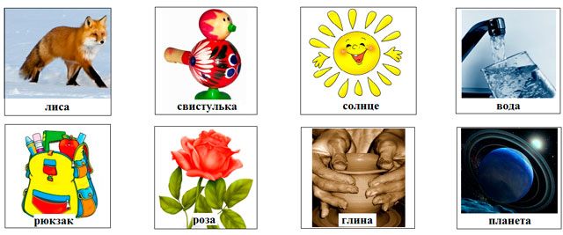
Распредели на группы: тела живой природы, тела неживой природы, вещества, изделия.

Slide 4
Вода – это вещество

Slide 5
Вы должны узнать:
1. Есть ли у воды вкус;
2. Обладает вода прозрачностью или нет;
3. Обладает вода текучестью или нет;
4. Может она растворять или нет.

Slide 6
Прозрачна вода или нет?
Рассмотри через стакан с водой разные предметы

Slide 7
Имеет ли вода вкус?
Попробуй воду на вкус

Slide 8
Обладает ли вода текучестью?
Перелей воду из одного стакана в другой

Slide 9
Растворился ли сахар?
Насыпь в стакан с водой немного сахара. Размешай ложечкой.

Slide 10
Вода может быть
Жидкой
Твёрдой
Газообразной

Slide 11
Чтобы лёд превратился в жидкость нужно его охладить.
Чтобы вода стала водяным паром, нужно её нагреть до температуры 100°С.
Зимой вода замерзает при температуре ниже 0°С.
В помещении тепло, поэтому снег превращается в воду.
Когда топится печка, из трубы выходит водяной пар.
- Водяной пар не может превратиться в воду.
Соприкоснувшись с холодной поверхностью, водяной пар превращается в воду.

Slide 12
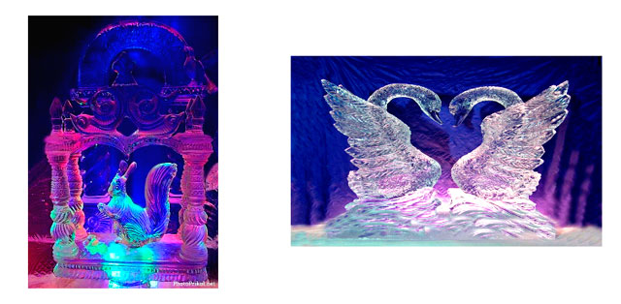
Использование воды человеком.

Slide 15
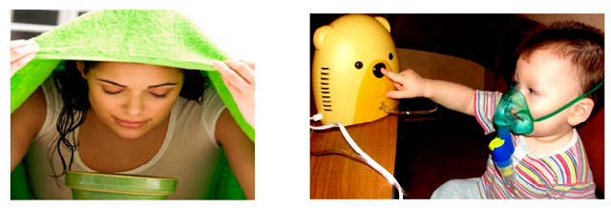

Slide 16
